Slide 1
Análisis de datos con Power BI
Introducción al Business Intelligence y Power BI

Slide 2
¿Qué es Power BI?
Power BI no es una sola aplicación.
Power BI es un conjunto de aplicaciones de inteligencia de negocio creada por Microsoft que permite:
Conectar a diferentes fuentes de datos
Analizar la información
Visualizar los resultados
Compartir informes y dashboards

Slide 3
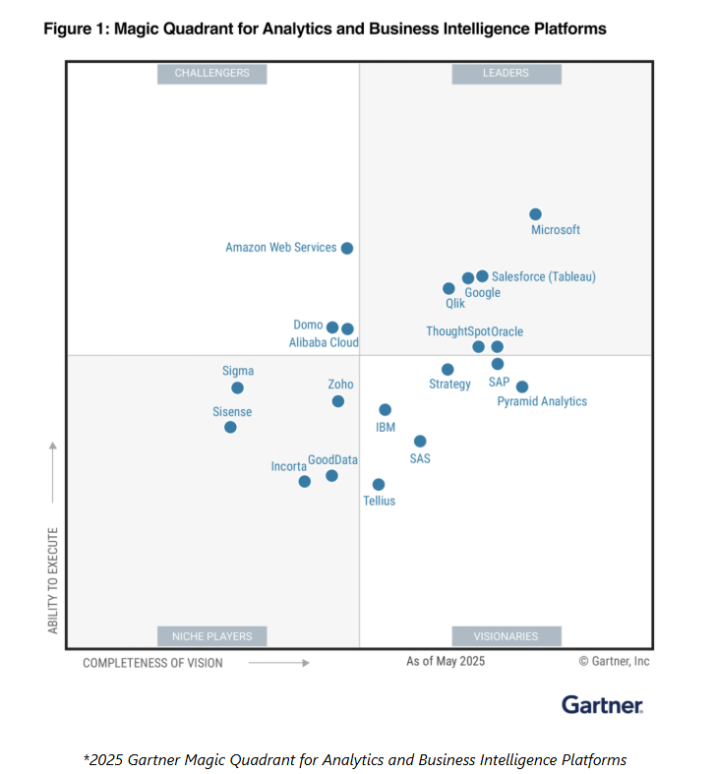

Microsoft Power BI
Power BI es una herramienta muy usada en empresas para analizar datos

Slide 4
Antecedentes al Power BI
Durante años, Microsoft trabajó en inteligencia de negocio con:
Bases de datos (SQL Server)
Informes y análisis (servicios de SQL Server)
Después, ese análisis empezó a acercarse a Excel, porque era la herramienta que más usaban los usuarios.
Con el tiempo, Microsoft fue añadiendo a Excel herramientas nuevas:
Power Query → para preparar y limpiar datos
Power Pivot → para crear modelos de datos
Power View → para crear gráficos
Power Map → para mapas
Finalmente en 2015 , Microsoft decidió unir todo en una sola herramienta, más potente y más orientada al análisis de negocio -> Lanza Power BI

Slide 5
Componentes del ecosistema Power BI
Power BI Desktop : La herramienta principal de trabajo.
  Para qué sirve:
  1- Conectar a los datos
  2- Extracción, transformación y carga (ETL) de datos
  3- Crear el modelo de datos
  4- Diseñar Informes y dashboards
  Se instala en el ordenador
  Es gratuita
Power BI Service (Online) : La plataforma web de Power BI (en la nube).
  Para qué sirve:
  Publicar informes creados en Desktop
  Compartir dashboards
  Colaborar con otras personas
  Programar actualizaciones
  Ideal para trabajo en equipo.

Slide 6
Componentes del ecosistema Power BI
Power BI Mobile: La app móvil de Power BI.
  Para qué sirve:
  Ver informes desde el móvil o la Tablet
  Consultar datos de forma rápida
  No se crean informes aquí, solo se visualizan.
Power BI Gateway: Un conector entre datos locales y la nube.
  Para qué sirve:
  Un conector entre datos locales y la nube.
  Mantener los datos actualizados automáticamente
Power BI Report Builder : Herramienta para informes paginados.
  Para qué sirve:
  Crear informes tipo PDF o listados
  Informes muy detallados y estructurados
  No es para dashboards interactivos.

Slide 7
Componentes del ecosistema Power BI
Power BI Visuals Marketplace: Biblioteca de gráficos adicionales.
Para qué sirve:
  Añadir visuales especiales
  Usar gráficos creados por Microsoft o la comunidad
  Opcional, no imprescindible para empezar.

Slide 8
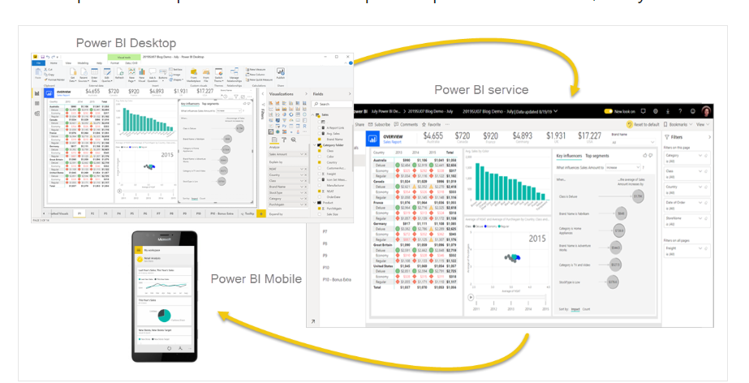
Flujo natural de trabajo en Power BI

Slide 9
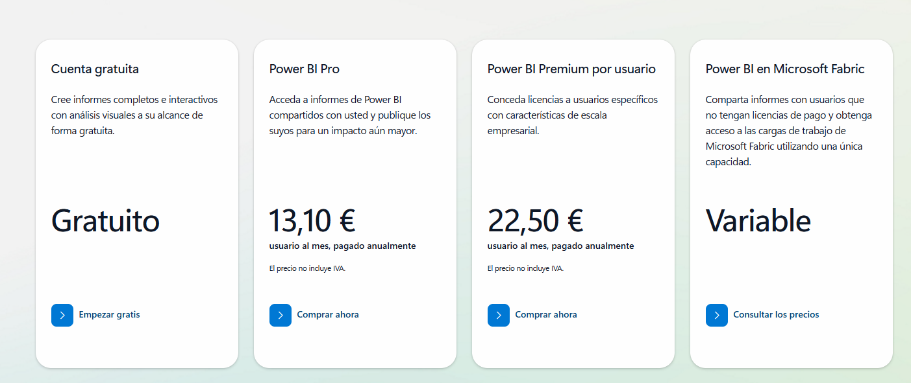
Inteligencia de negocio ……a un precio asequible
PBI Desktop es de uso gratuito, pagas solo cuando estés list@ para compartir y escalar.
Se actualiza todos los meses

Slide 10
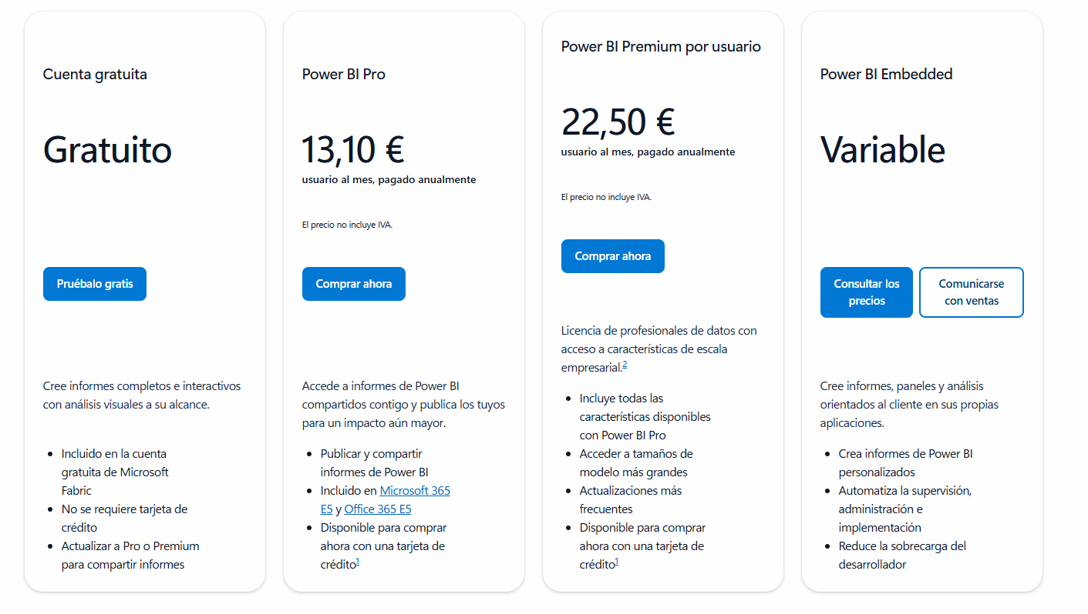
Inteligencia de negocio ……a un precio asequible

Slide 11
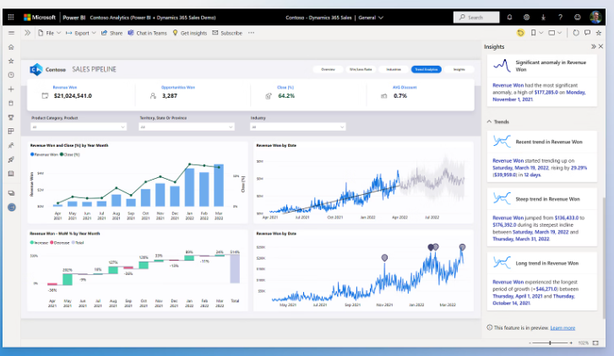
¿Cuáles son las claves del éxito de Power BI?
Crear una herramienta de INTELIGENCIA DE NEGOCIO avanzada PARA TODAS LAS PERSONAS.
Permite analizar datos y compartir información sin necesidad de ser expert@ en programación.
Fuente : https://www.microsoft.com/es-es/power-platform/products/power-bi#Product-overview

Slide 12
Power BI: Inteligencia de negocio para tod@s
Acceso rápido a múltiples fuentes de datos
Transformación y modelado de datos de forma sencilla
Visualización clara e interactiva de la información, con métricas y gráficos visuales
Análisis avanzado para apoyar decisiones
Opción de compartir y visualizar en diferentes dispositivos

Slide 13
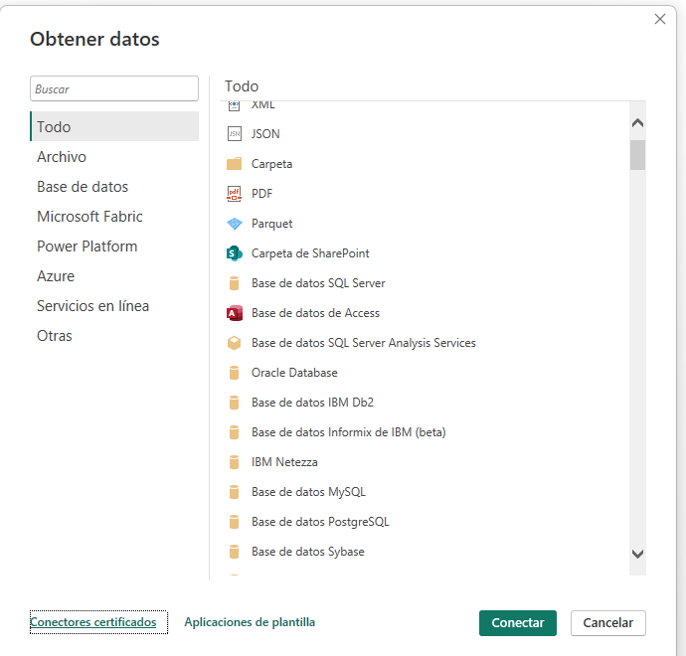
Acceso rápido a múltiples fuentes de datos
Posibilidad de conectarse a diferentes orígenes de datos

Slide 14
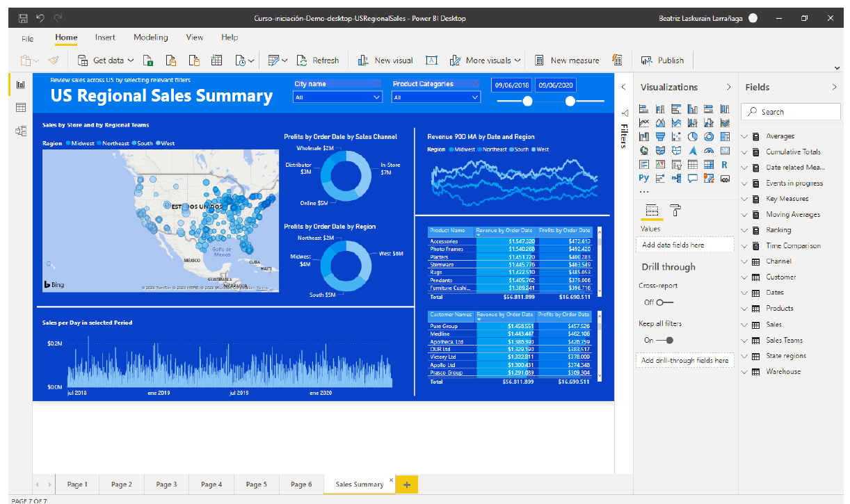
Power BI Desktop

Slide 15
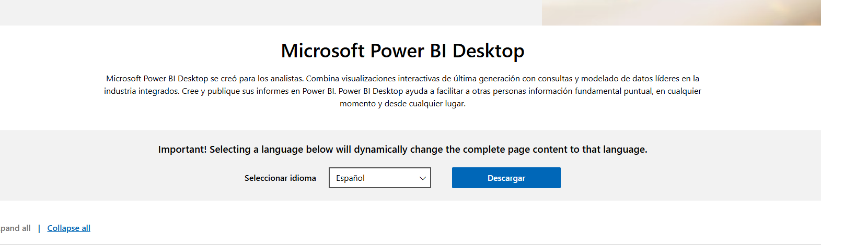
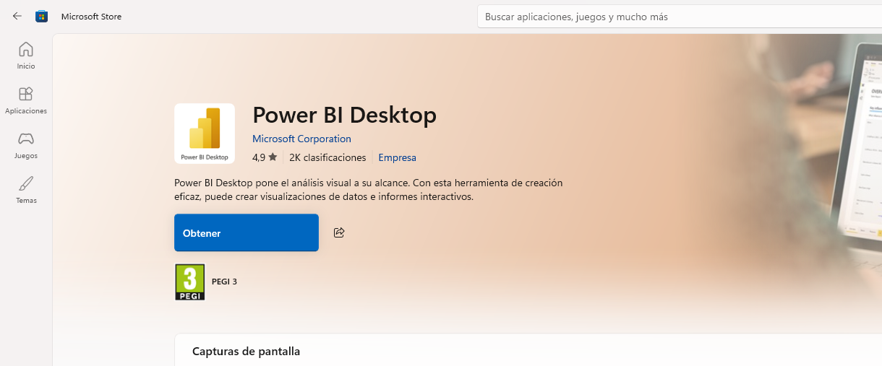
¿Cómo me descargo Power BI Desktop?
1- Web de Microsoft (archivo .exe) : Las actualizaciones son manuales:
  https://www.microsoft.com/es-es/download/details.aspx?id=58494
2- Microsoft store : Las actualizaciones son automáticas. Siempre tendrás la versión más reciente. (Recomendado)
https://www.microsoft.com/es-es/power-platform/products/power-bi/downloads

Slide 16
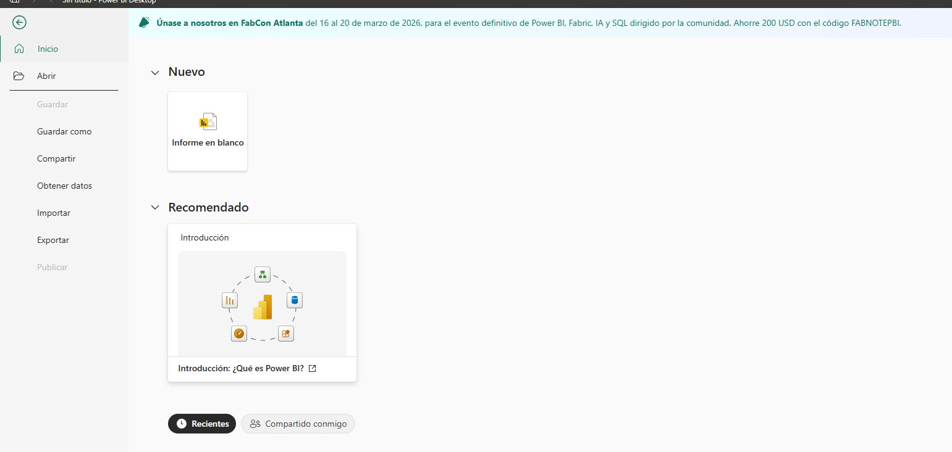
Interfaz Power BI Desktop(1)

Slide 17
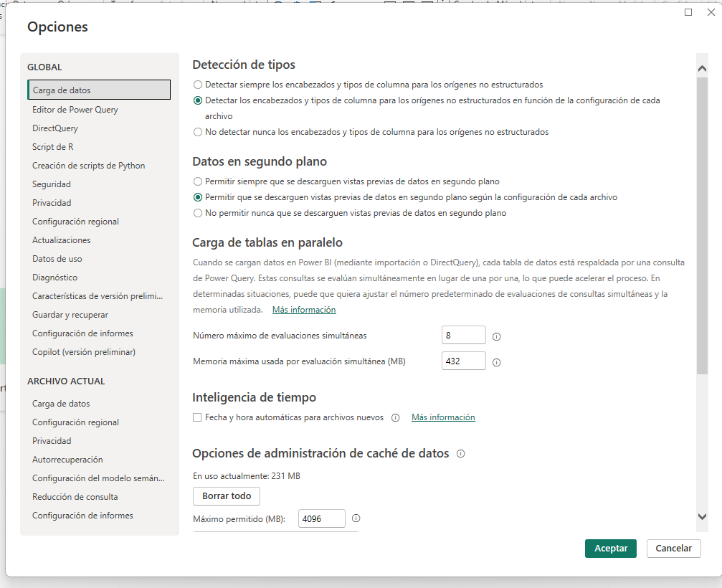
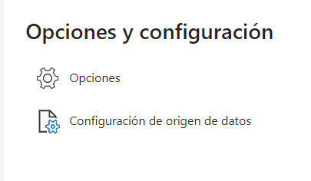
Interfaz Power BI Desktop(2)
Configuramos aspectos que van a afectar a todos los informes
Configuramos aspectos que van a afectar al informe actual

Slide 18
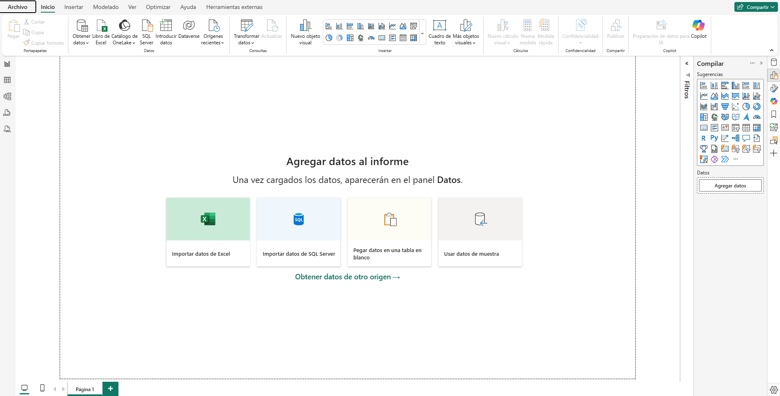
Interfaz Power BI Desktop(3)
Cinta Opciones
Panel de visuales

Slide 19
Interfaz Power BI Desktop(3)
Panel de visuales
Panel de visuales

Slide 20
Interfaz Power BI Desktop(3)
Panel de visuales
Se accede a los datos a incluir en los visuales, a su formato y otras propiedades

Slide 21
Interfaz Power BI Desktop(3)
Vista Informe
Panel de visuales

Slide 22
Interfaz Power BI Desktop(3)
Panel de visuales
Vista Datos Tabla

Slide 23
Interfaz Power BI Desktop(3)
Panel de visuales
Vista Modelo

Slide 24
Interfaz Power BI Desktop(3)
Panel de visuales
Vista Consultas Dax

Slide 25
Interfaz Power BI Desktop(3)
Panel de visuales
Vista TMDL

